Slide 1
PENERAPAN ALGORITMA K-MEANS UNTUK PENENTUAN KELURAHAN PENERIMA BANTUAN RUMAH TIDAK LAYAK HUNI
Oleh :
Ajis trigunawan (1164031)
Fikri Aldi Nugraha (1164038)
Lalita chandiany (1164043)
Wildan Khaustara wijaksana (1164058)
Yoga Sakti (1164059)

Slide 2
Latar Belakang
Bantuan dana Rutilahu (Rumah Tidak Layak Huni) merupakan program pemerintah yang berupa bantuan dana untuk perbaikan rumah yang tidak layak huni. Bantuan dana Rutilahu ini harus tepat sasaran kepada penduduk tidak mampu yang memenuhi kriteria-kriteria sebagai syarat penerima bantuan dana Rutilahu, sehingga penduduk tidak mampu penerima bantuan dana Rutilahu dapat menerima bantuan tersebut.
Untuk menentukan layak tidaknya, penduduk harus memenuhi kriteria yang telah ditentukan yaitu dari kondisi jenis lantai, fasilitas BAB, dan daya listrik. Akan tetapi penentuan dalam hal ini masih mengalami kesulitan seperti dalam pengolahan datanya membutuhkan ketelitian, sehingga memungkinkan terjadinya rangkap data juga, terjadinya kesalahan dalam penentuan penduduk yang harus diutamakan, sehingga diperlukan suatu sistem yang dapat membantu dalam menentukan siapa yang berhak didahulukan dalam mendapatkan bantuan dana Rutilahu.

Slide 3
Latar Belakang
Salah satu metode yang digunakan untuk sistem yang dibuat adalah metode K- Means. Metode K-Means merupakan salah satu algoritma clustering. algoritma ini untuk membagi data menjadi beberapa kelompok.

Slide 4
RUTILAHU
Rumah tidak layak huni adalah suatu hunian atau tempat yang tidak layak huni karena tidak memenuhi persyaratan untuk hunian baik secara teknis maupun non teknis. Pada umumnya rumah tidak layak huni erat kaitannya dengan permukiman kumuh karena pada dasarnya di daerah permukiman kumuh tergambar kemiskinan masyarakat.

Slide 5
K-means
Algoritma K-Means merupakan algoritma klasterisasi yang mengelompokkan data berdasarkan titik pusat klaster (centroid) terdekat dengan data. Tujuan dari K-Means adalah pengelompokkan data dengan memaksimalkan kemiripan data dalam satu klaster dan meminimalkan kemiripan data antar klaster.

Slide 6
Metodologi Penelitian
Metodologi penelitian adalah sekumpulan peraturan, kegiatan, dan prosedur yang digunakan oleh pelaku suatu disiplin. Metodologi juga merupakan analisis teoritis mengenai suatu cara atau metode. Berikut ini adalah alur dari metodologi penelitian yang dilakukan di dalam penelitian ini :

Slide 7
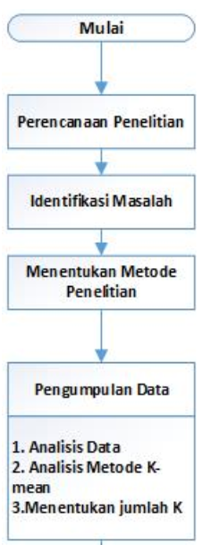
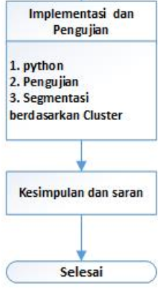

Slide 8
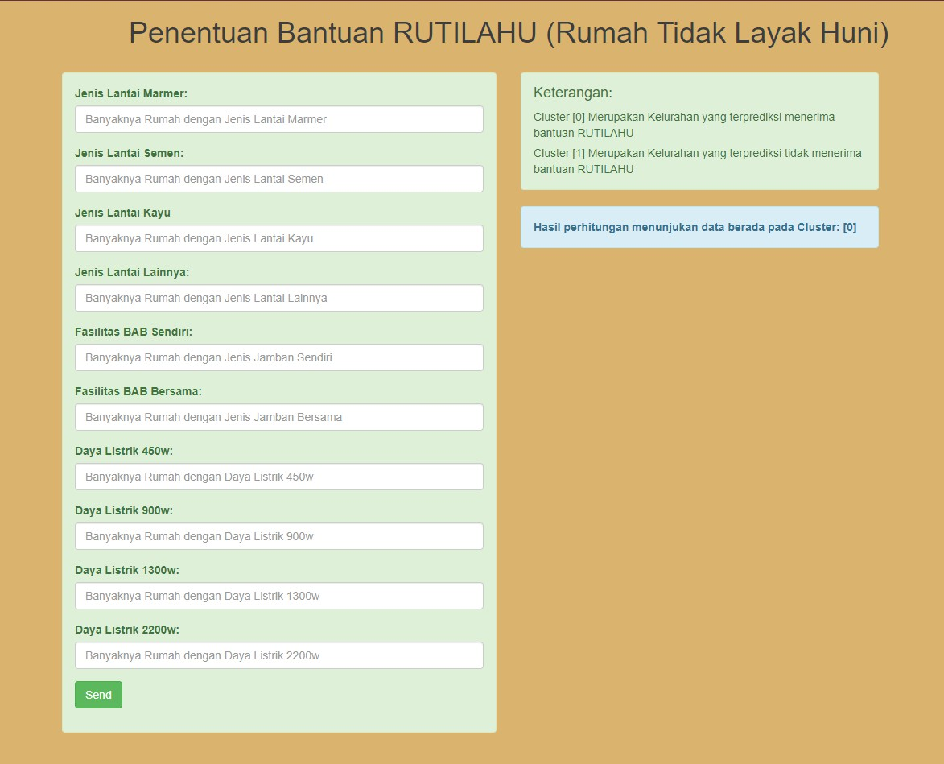
Implementasi
Langkah implementasi merupakan hal terpenting yang harus dilaksanakan guna mendapatkan hasil yang maksimal dari software yang dibangun.

Slide 9
Kesimpulan
Dari hasil penelitian yang telah dilakukan dapat disimpulkan bahwa K-means merupakan salah satu metode data clustering non hirarki yang berusaha mempartisi data yang ada ke dalam bentuk satu atau lebih cluster atau kelompok.Kelebihan Algoritma K-means diantaranya adalah mampu mengelompokkan objek besar dan pencilan obyek dengan sangat cepat sehingga mempercepat proses pengelompokan. Kekurangan Algoritma K-means yaitu. sangat sensitive pada pembangkitan titik pusat awal secara random, hasil pengelompokan bersifat tidak unik (selalu berubah-ubah) dan proses pengerjaannya cepat tetapi keakuratannya tidak dijamin. Dari hasil penelitian dapat ditarik kesimpulan bahwa hasil dari metode Algoritma K-means clustering dapat digunakan untuk penentuan penerima bantuan RUTILAHU. Dari data yang diolah berdasarkan kondisi jenis lantai, fasilitas BAB, dan daya listrik dengan jumlah yang diperoleh 2 kelompok data telah tercluster.

Slide 10
THANK YOU

